Slide 1
Федеральное Государственное Бюджетное Образовательное учреждение среднего профессионального образования «Медицинский колледж» Управления делами Президента Российской Федерации
Преподаватель Пучкова Надежда Николаевна
Стаж работы в колледже: 32 года Педагогический стаж: 21 год Квалификационная категория: высшая Дисциплины: «Фармакология» «Сестринское дело»
Награды, поощрения:
Благодарности Управления делами Президента Российской Федерации; Почетная грамота за многолетний добросовестный труд по обучению и воспитанию студентов и в связи с 55-летним юбилеем колледжа

Slide 2
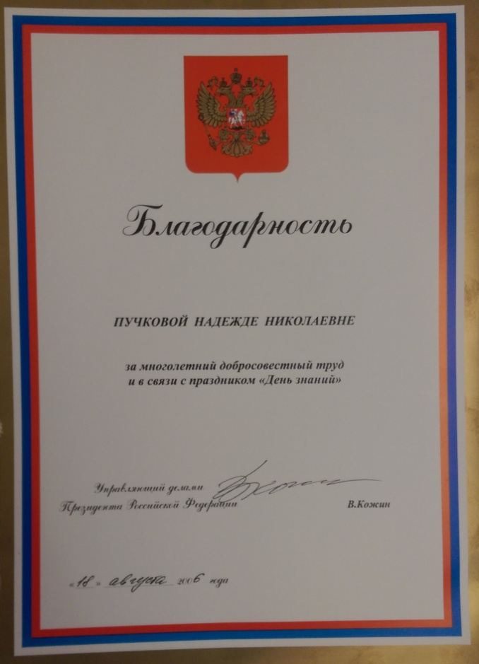
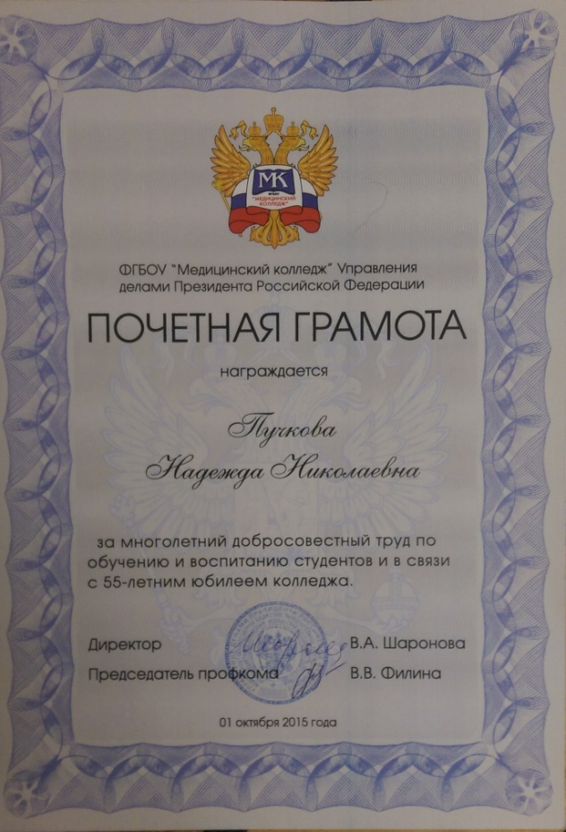
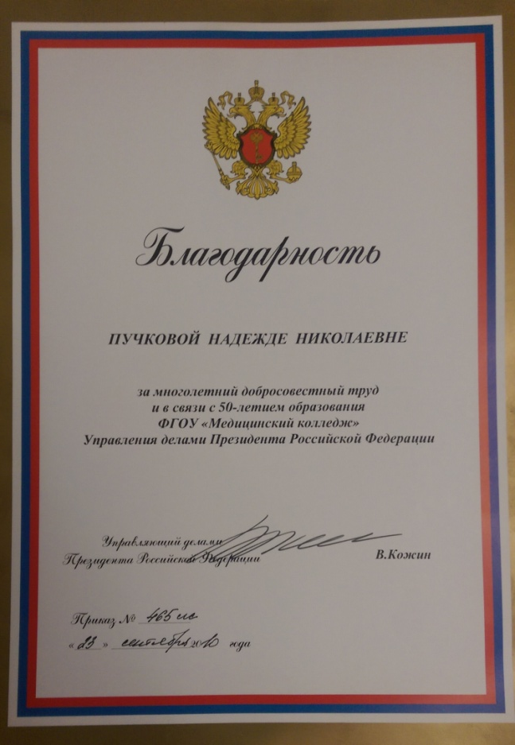
Награды и поощрения

Slide 3
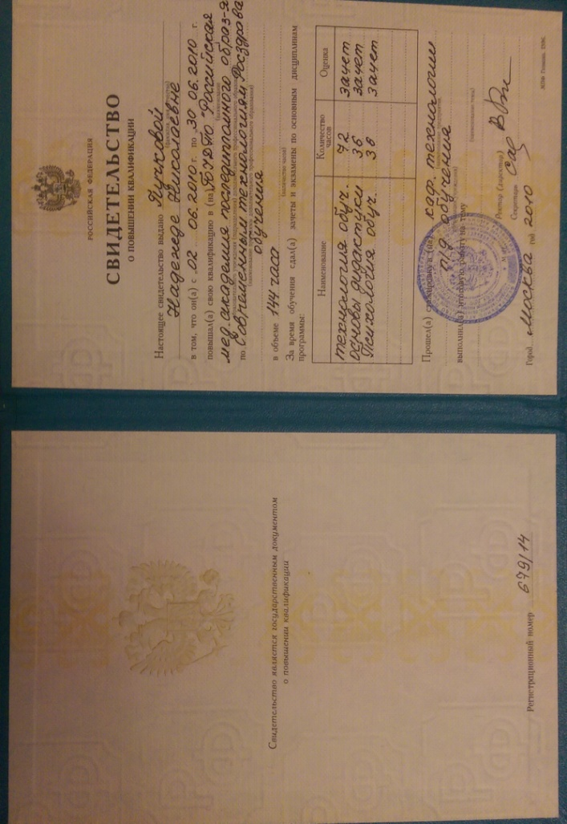
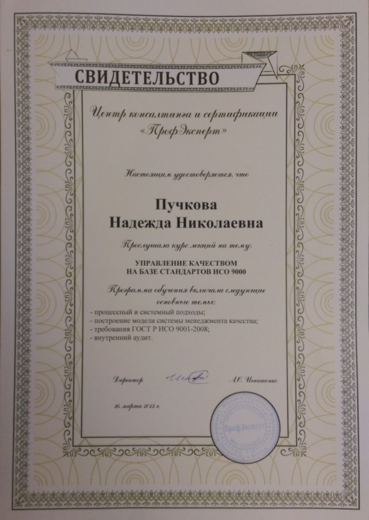
ПОВЫШЕНИЕ КВАЛИФИКАЦИИ
2010г. ГОУ ДПО «Российская медицинская академия последипломного образования»
Цикл: «Современные технологии обучения»
2012г. Федеральное государственное бюджетное образовательное учреждение среднего профессионального образования «Медицинский колледж» Управления делами Президента Российской Федерации
Цикл: Управление качеством на базе стандартов ИСО 9000

Slide 4
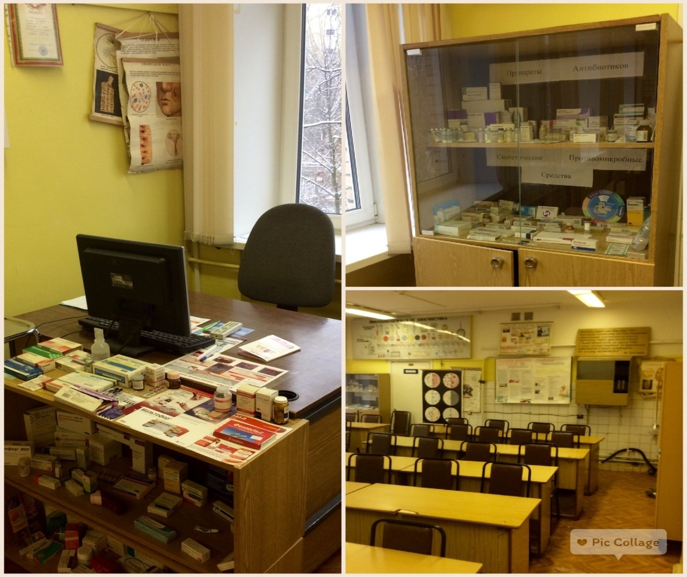
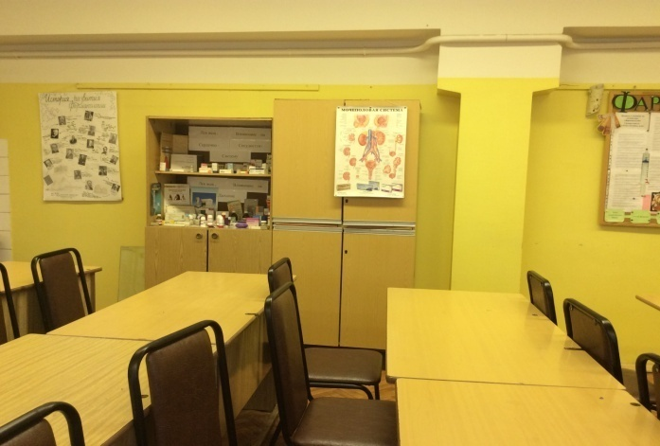
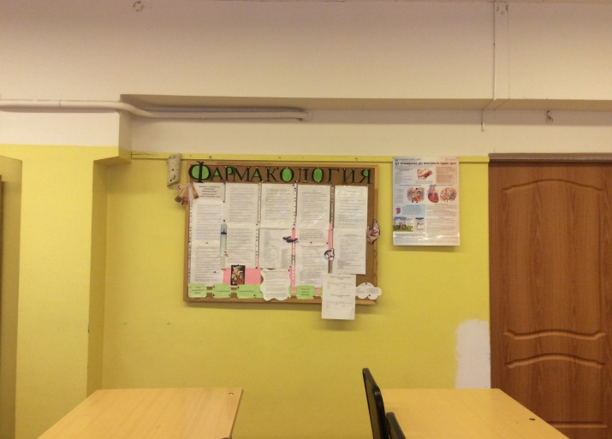
Кабинет фармакологии

Slide 5
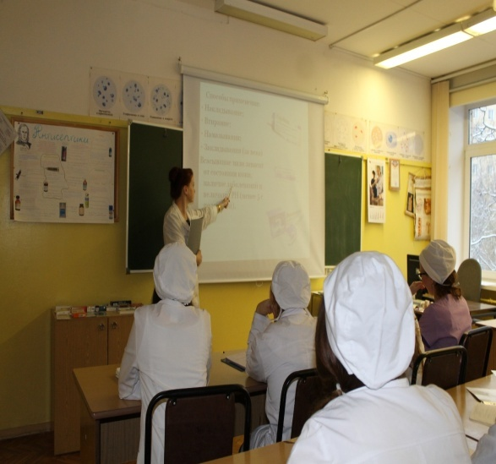
Занятия по дисциплине «Фармакология»

Slide 6
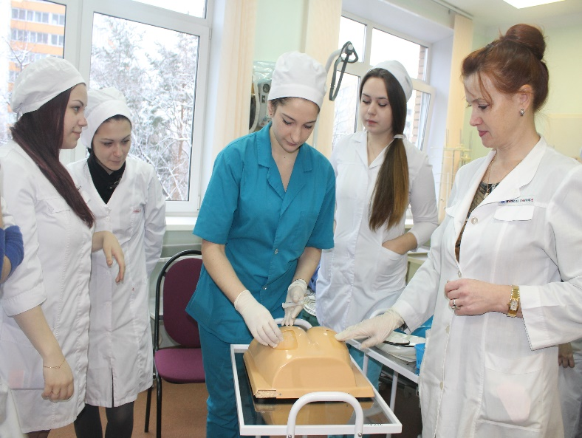
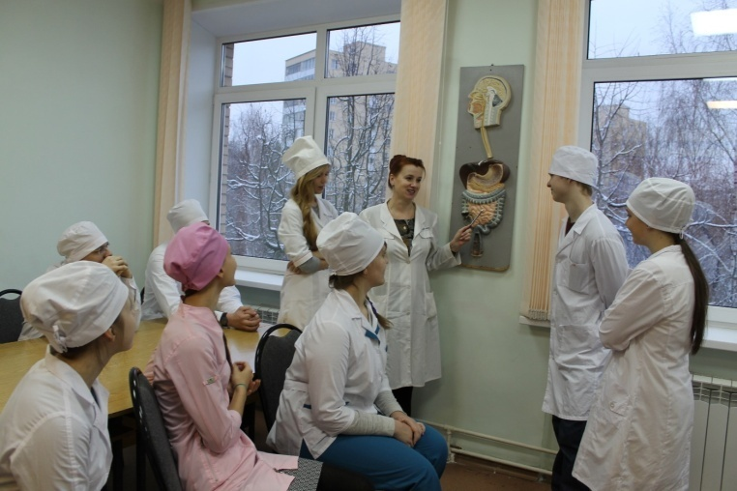
Занятия по дисциплине: «Технология сестринского дела»

Slide 7
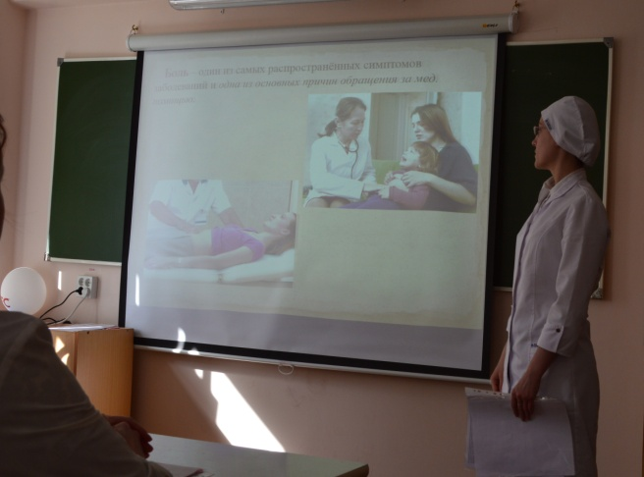
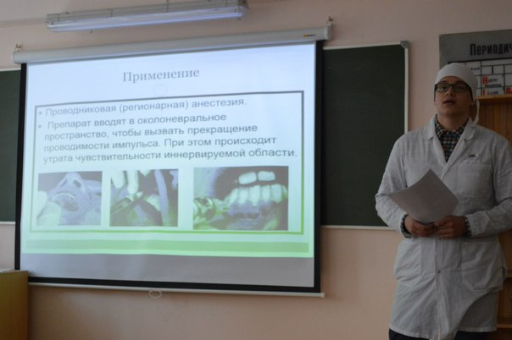
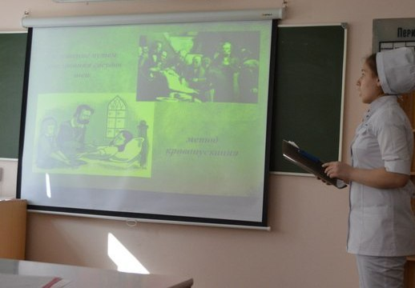
Внеаудиторная работа со студентами

